Slide 1
Straßenübersicht Ortschaft Zehbitz Ortsteil Wehlau
Letzte große Breite
Straße von Salzfurtkapelle
Mittelste Breite
Dorfstraße (Wehlauer Dorfstraße)

Slide 2
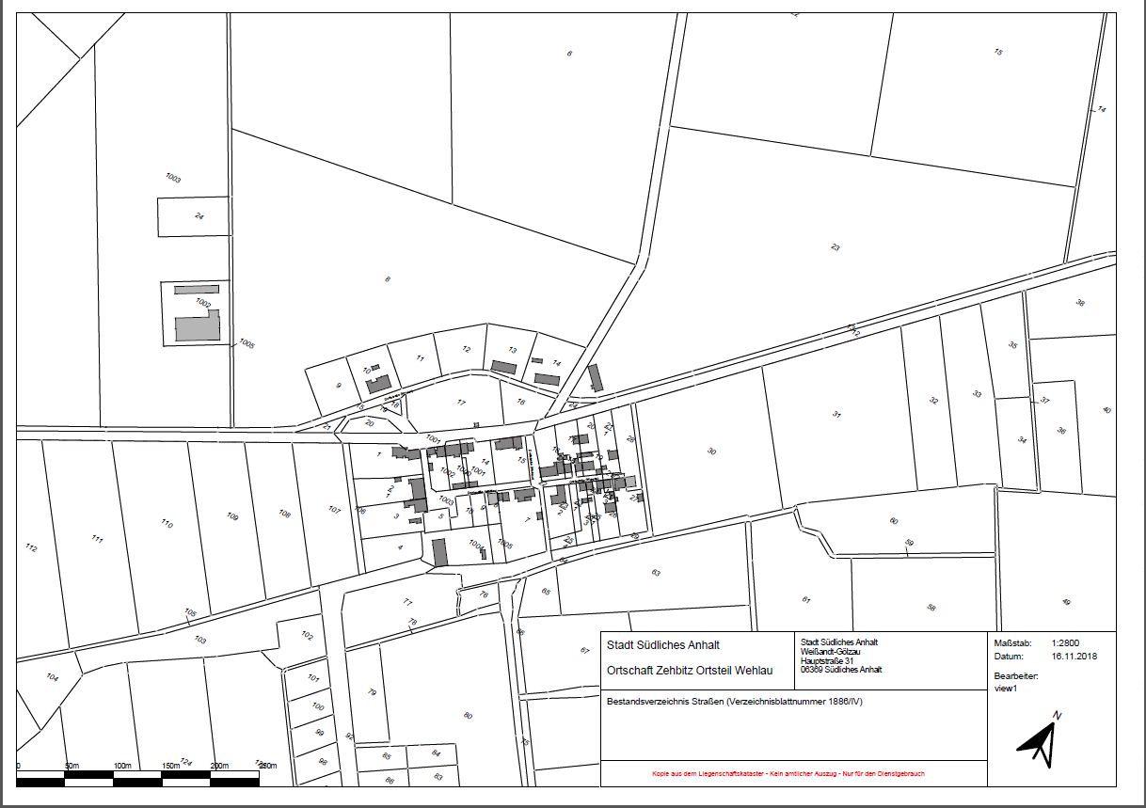
1
4
Bushaltestellen
(LBW bzw. massiv)
2
3

Slide 3
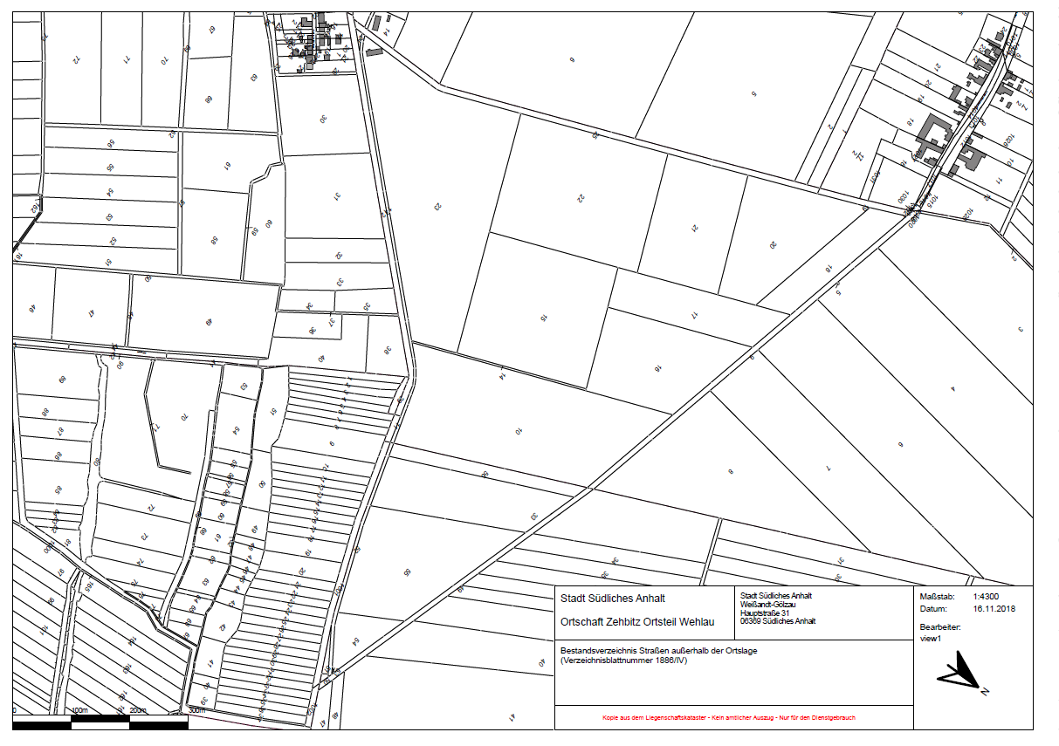
1 (siehe auch andere Übersicht)
2 (siehe auch andere Übersicht)

